Slide 1




Ihana ja tasa-arvoinen seurustelu

Slide 2
Lähdemme yhdessä tutkimaan turvallisia suhteita ja sitä, mikä kaikki vaikuttaa siihen miten olemme toisten kanssa suhteissa.

Slide 3
Pidetään työpaja turvallisena
Kunnioitetaan toisiamme
Työpajassa ei tarvitse jakaa omia kokemuksia
Teemoja käsitellään yleisellä tasolla
Tärkeintä on, että täällä voi olla oma itsensä, tuntea olonsa turvalliseksi ja kertoa avoimesti ajatuksiaan.

Slide 4
Virittäytyminen

Slide 5



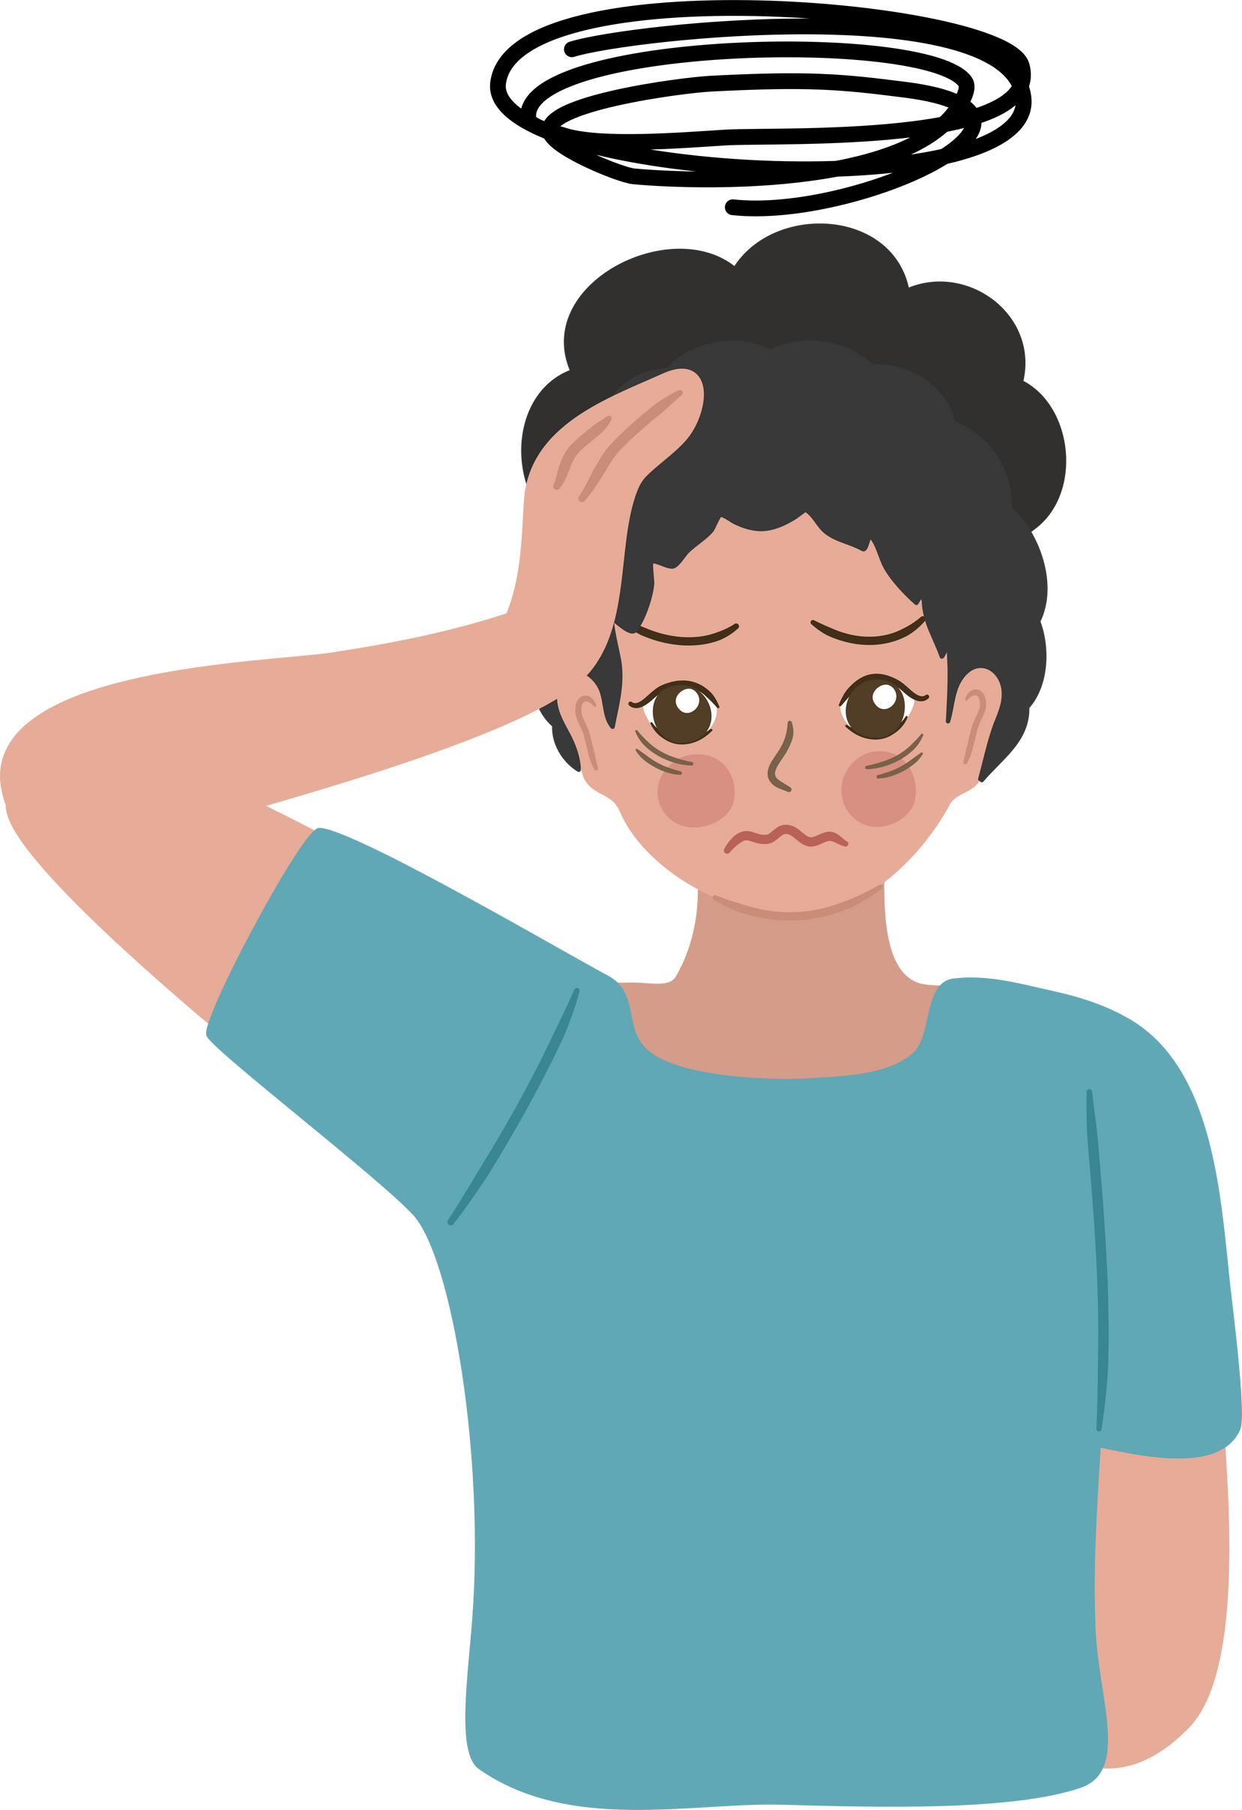
Ylivireys
Mikä voi auttaa?
  Rauhoittava hengitys
  Musiikki tai hiljaisuus
  Fyysinen purku (esim. juoksu, tanssi)
  Rauhallinen tila
Miltä voi tuntua?
Esimerkkejä arjesta:
  Jännittynyt keho
  Ärtymys, raivo, itkuherkkyys
  Levottomuus, vaikea keskittyä
  Hermostuu helposti
  On “ylivirittynyt”
  Reagoi voimakkaasti pieniin juttuihin
Sopiva
Miltä voi tuntua?
  Keskittyminen sujuu
  Rento ja samalla valpas keho
  Tunne, että pärjään
  Sopivasti energiaa
Mikä voi auttaa?
Esimerkkejä arjesta:
  Pidetään yllä sopivaa rytmiä
  Tauot ja lepo
  Hyvä uni, ruoka ja liikunta
  Turvallinen ilmapiiri
  Saa asioita aikaan
  On helppo olla sosiaalinen
  Tyytyväisyys itseensä
Alivireys
Miltä voi tuntua?
Mikä voi auttaa?
Esimerkkejä arjesta:
  Kevyt liike (kävely, venyttely)
  Musiikin kuuntelu
  Pieni sosiaalinen kontakti
  Väsymys, vetäytyminen
  Tylsyys tai lamaantuminen
  Aloitekyvyttömyys
  Turtuneisuus
  Kiinnostuksen puute
  Puhelimen selaaminen ilman intoa
  Ei saa tehtäviä alkuun
Tämä materiaali on tehty Ensi- ja turvakotien liiton ja kuuden jäsenyhdistyksen Väkivallattomuuden tukijat –hankkeessa (ESR+) 2024-2026

Slide 6
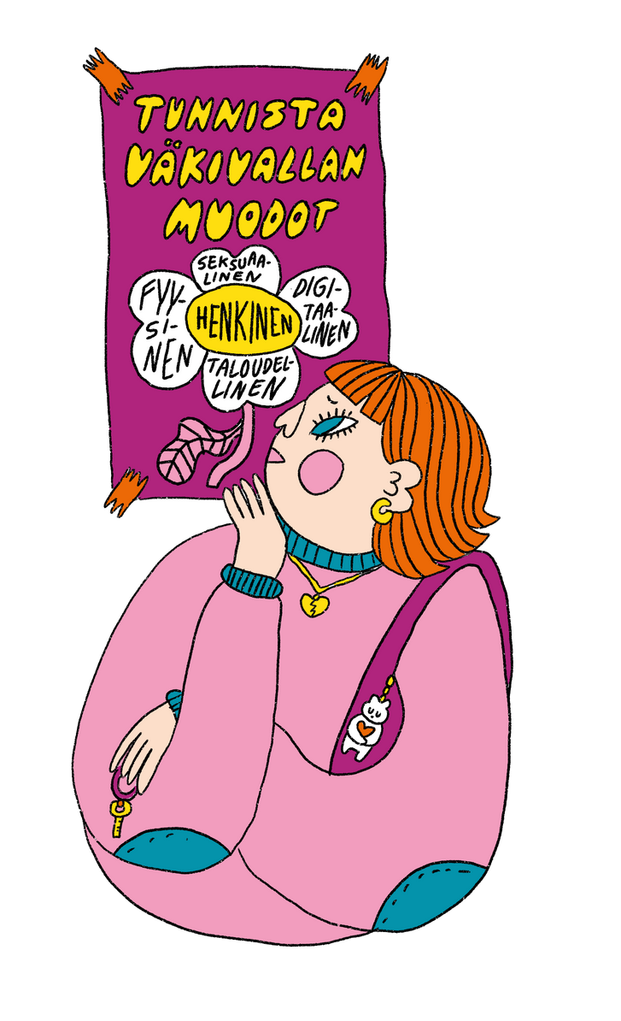
Työpajan teemat:
Miten olemme suhteissa?
Saadut mallit ja ympärillä olevat asenteet ja normit seurusteluun, parisuhteisiin ja sukupuolten tasa-arvoon liittyen.
Seurusteluväkivalta
Nuorten ensimmäisissä parisuhteissa tai suhteen jälkeen tapahtuva väkivalta.
Turvallinen seurustelu
Omien ja toisen rajojen ja seksuaalisuuden kunnioittaminen suhteessa.

Slide 7
Teema:
Miten olemme
suhteissa?

Slide 8
Harjoitus 1: Suhteiden mallit
Pohditaan millaisia malleja seurustelusta, parisuhteista, tasa-arvosta ja seksuaalisuudesta on ympärillämme?
  Mitä olemme oppineet seurustelusta näiden asioiden kautta?
  Millaiset opit on hyviä ja hyväksi turvallisille suhteille?
  Millaiset opit voivat olla haitallisia ja lisätä epätasa-arvoa?

Slide 9
Harjoitus 2: Tutkitaan asenteita
Tutustu esimerkkiin lehtijutusta, somesisällöstä, laulun sanoista tai tv-ohjelman jaksosta/kohtauksesta, missä käsitellään parisuhteita tai sukupuolirooleja.
Mistä esimerkki kertoo?
Millaisia asenteita esimerkki kuvaa?
Miten esimerkissä puhutaan naisista, miehistä, muista sukupuolista?
Miten epätasa-arvo tai tasa-arvo tulee esille? Onko esimerkissä vallankäyttöä?
Miten esimerkissä puhutaan parisuhteesta?
Vahvistaako nämä sisällöt turvallista ja tasa-arvoista parisuhdemallia?

Slide 10
Teema:
Seurusteluväkivalta

Slide 11
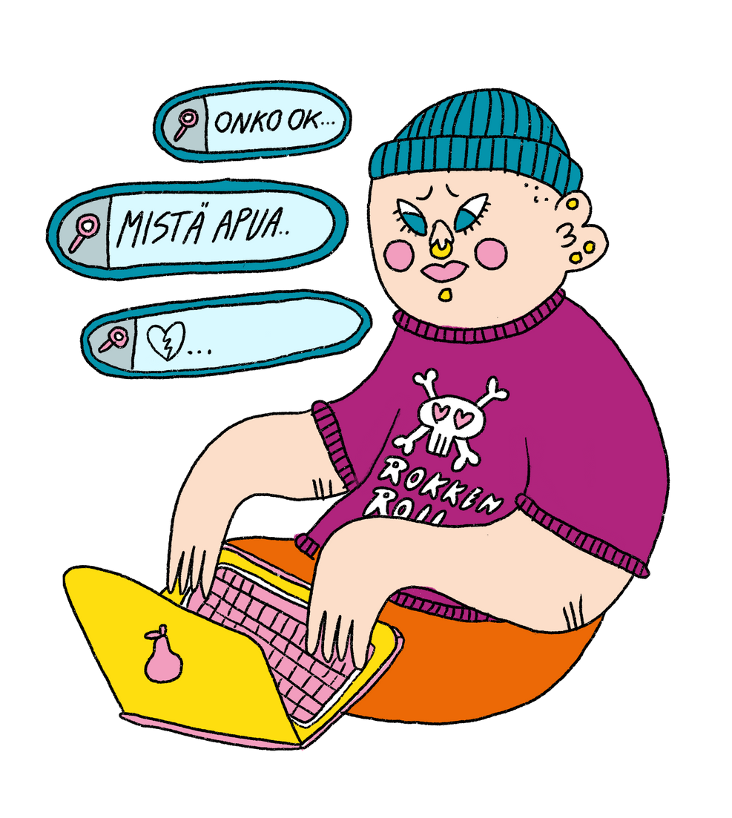
Digitaalinen väkivalta
Väkivallan muodot
Henkinen väkivalta
Fyysinen väkivalta
Seksuaaliväkivalta
Taloudellinen väkivalta
Vaino

Slide 12
Harjoitus 3: Satuttava suhde
Mieti sopiiko yksi tai useampi väkivallan muoto valittuun puhekuplaan tai ajatuspilveen? Mihin?
Puhekuplat: pohdi ja perustele:
  Onko ok sanoa näin seurustelusuhteessa?
  Miltä tällainen käytös voi tuntua toisesta osapuolesta?
  Mitä seurauksia tällaisella käytöksellä voi olla?
  Miten henkilö, jolle puhutaan näin voisi toimia?
Ajatuspilvet: pohdi ja perustele:
  Mistä tämä ajatus kertoo?
  Minkälaisia tunteita tilanteeseen saattaa liittyä?
  Kenelle näistä ajatuksista voi kertoa?
  Miten läheiset tai kaverit voisivat auttaa?

Slide 13

Harjoitus 4: väkivallan kukka
Kirjoita/piirrä kuvaan:
Kukan terälehtiin: esimerkkejä seurusteluväkivallasta ja sen eri muodoista.
Kukan varteen: mistä seurusteluväkivalta voi johtua?
Saksiin: mikä voisi auttaa katkaisemaan seurusteluväkivaltaa? Miten väkivalta voisi loppua? Kuinka väkivallan kokemuksista voisi toipua?

Slide 14
Harjoitus 5: mistä saa apua?
Mistä saa apua, jos on kokenut tai käyttänyt seurusteluväkivaltaa?
Mistä saa apua omalla alueellasi?
Mistä saa apua verkossa?
Kootkaa löytämänne avun kanavat yhteiseksi listaksi.

Slide 15
Faktoja seurusteluväkivallasta
Väkivalta on aina väärin, väkivallasta on vastuussa aina sen käyttäjä
Kuka vaan voi kokea tai käyttää seurusteluväkivaltaa
Väkivallasta voi toipua ja siihen on tarjolla apua
Väkivallan käytön katkaisuun saa apua
Seurustelun ei kuulu satuttaa

Slide 16
Teema:
Turvallinen
seurustelu

Slide 17
vastuun kantaminen omasta toiminnasta
arvostus ja kunnioitus
hellyys
läheisyys
riidat ilman pelkoa
turvallisuus
hyvinvointi
toisen rajojen ja yksityisyyden kunnioitus
valta
kontrolli
rehellisyys
avoimuus
luottamus
oikeus omaan aikaan ja läheisiin
vapaus olla oma itsensä
eroaminen ilman pelkoa seurauksista
hyvinvointi
tasavertaisuus
hauskuus ja nautinto

Slide 18
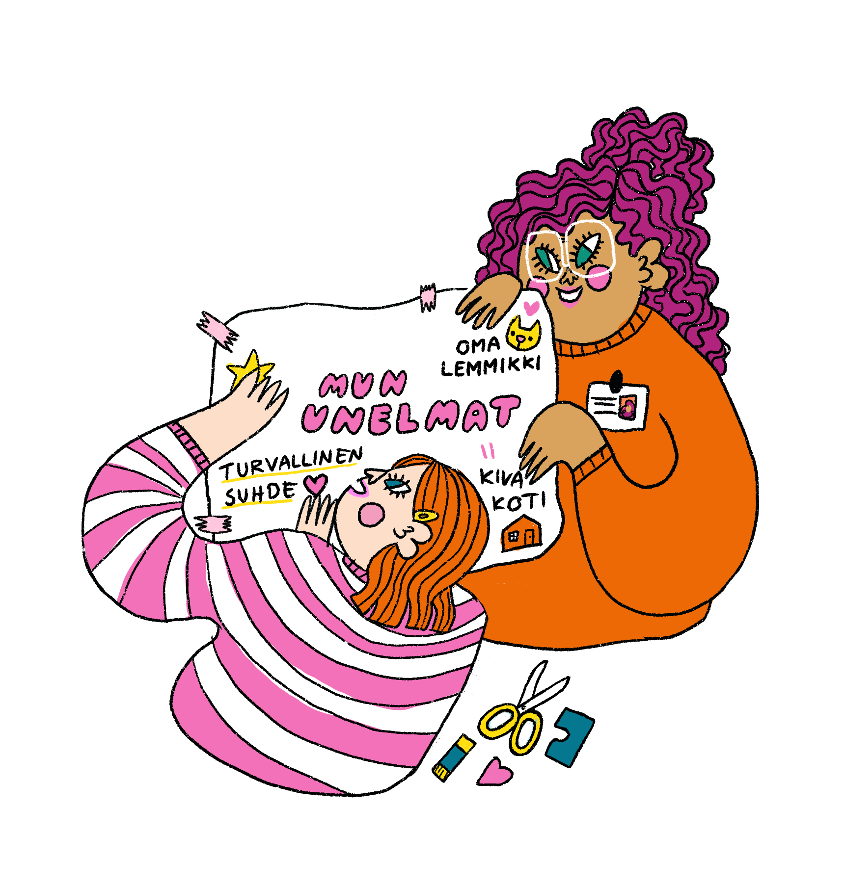
Harjoitus 6: Unelmieni suhde
Mitä asioita kuuluu unelmien seurustelusuhteeseen/ihmissuhteeseen?
Kirjoita puun oksille:
Millainen on hyvä ihmissuhde?
Millaisia piirteitä toivoisit kumppaniltasi?
Mitä yhteistä toivoisit teillä olevan?
Miten toivoisit toisten kohtelevan sinua?

Slide 19
Harjoitus 7: Mikä on suhteessa ok?
Pohdi hetki saamaasi kolmea sanaa/lippua:
ovatko ne ok seurustelu suhteessa vai ei? Vai kuuluvatko ne mielestäsi "En osaa sanoa" kohtaan?
Pohdinnan jälkeen laput laitetaan taululle.
ON OK | EN OSAA SANOA | EI OLE OK

Slide 20
Tehtävä 8: Turvallisessa suhteessa
Lukekaa tarina ryhmässä ja valitkaa miten etenette.
Aloitetaan!

Slide 21
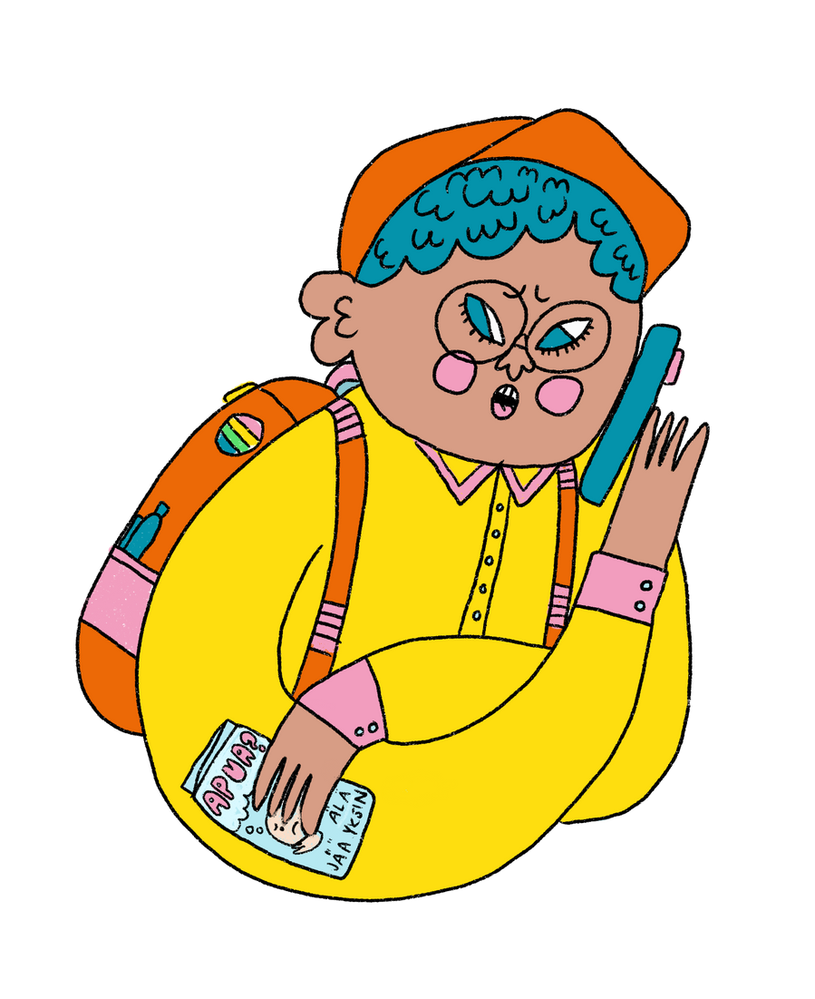
Apua
Apua on saatavilla:
Puhu aikuiselle:
  Omalle vanhemmalle tai muulle läheiselle aikuiselle, opettajalle, kouluterveydenhoitajalle, kuraattorille, nuoriso-ohjaajalle, harrastuksen ohjaajalle
Tule juttelemaan chattiin väkivaltatyön asiantuntijan kanssa: www.onksok.fi
Kriisi- ja väkivaltatyön avopalvelut nettiturvakoti.fi
Tuu kysymään lisää Tiktokissa @vakivallaton

Slide 22
Pariporina:
Juttele kaverin kanssa, mitä hyvää tai mielenkiintoista työpajassa oli?

Slide 23
Kiitos osallistumisesta!
Jos aihe jää mietityttämään niin tule rohkeasti juttelemaan chattiin: onksok.fi

